Slide 1
Освоение Арктики. Северный морской путь. Учитель: Тихомирова И.А., МБОУ «СОШ № 13» г .Северодвинск

Slide 2
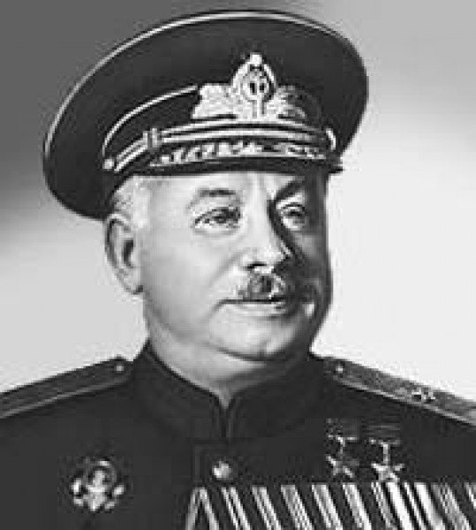
Папанин Иван Дмитриевич

Slide 3
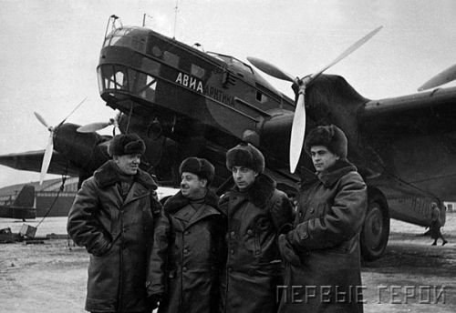

Slide 4
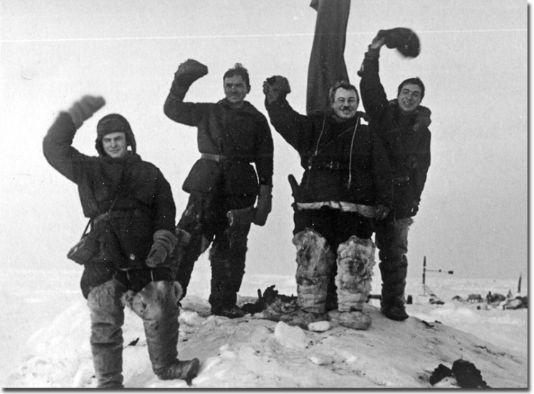

Slide 5
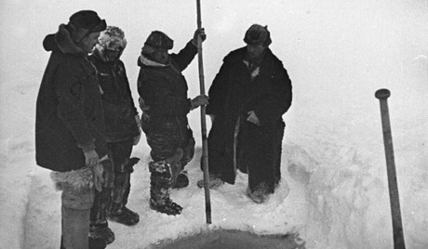

Slide 6
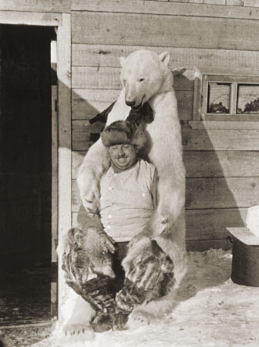

Slide 7
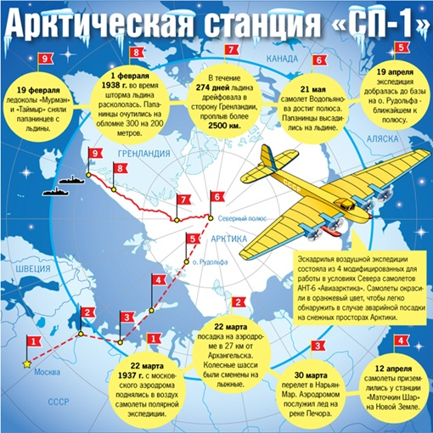

Slide 8
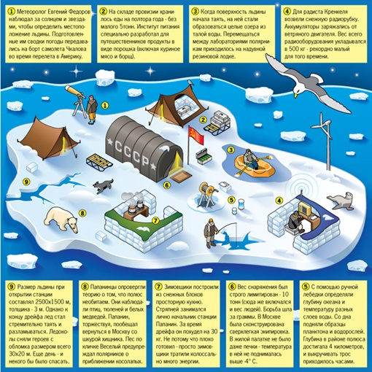

Slide 9
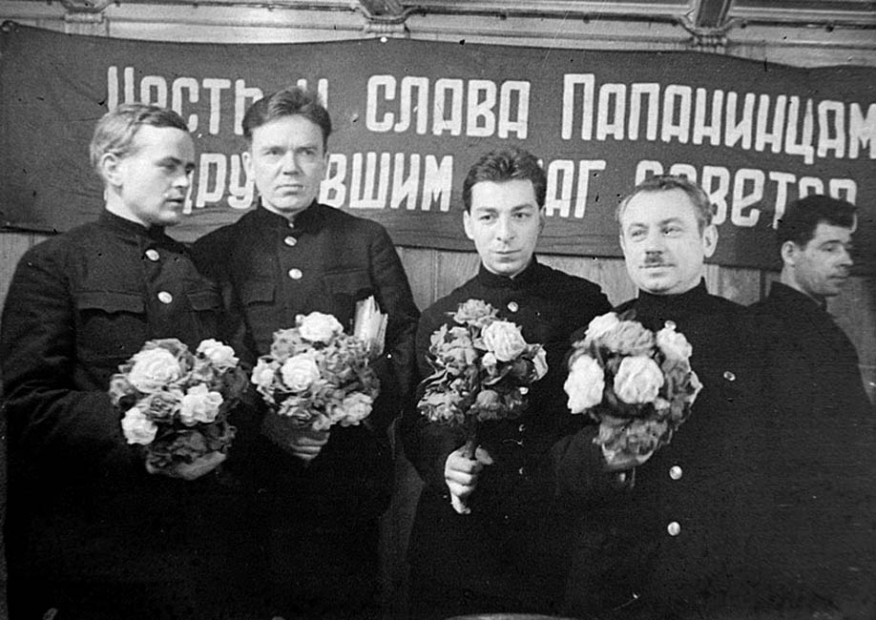

Slide 10
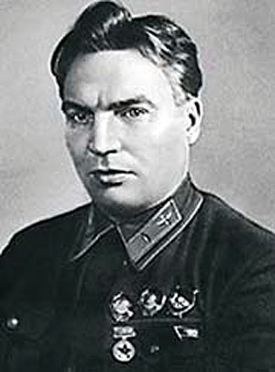
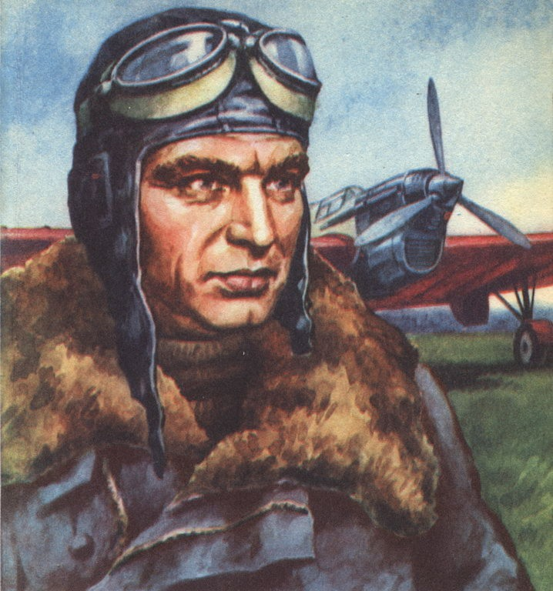
Чкалов Валерий

Slide 11
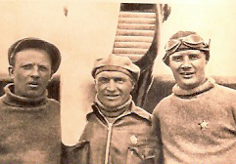
Чкалов В., Беляков А., Байдуков Г.- Герои Советского Союза

Slide 12
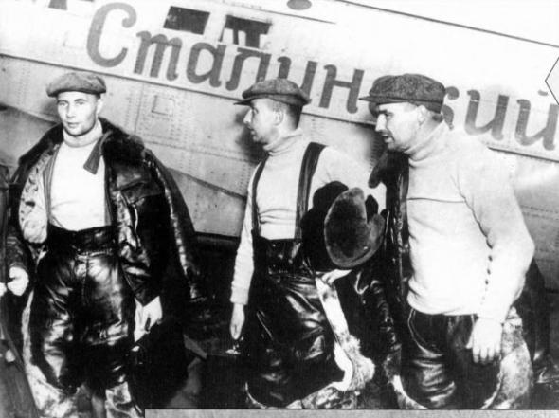
Беспосадочный перелёт в США через Северный полюс. 1937г 63ч 25мин, больше 10тыс.км

Slide 13
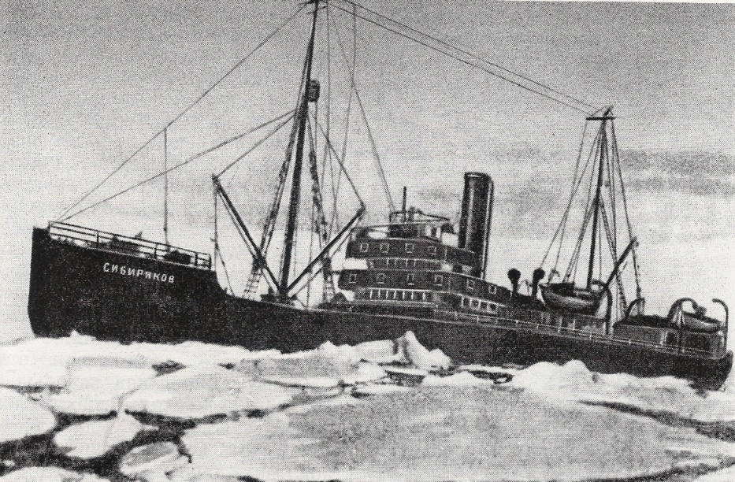
Освоение Северного морского пути. Ледокольный пароход «Сибиряков»

Slide 14
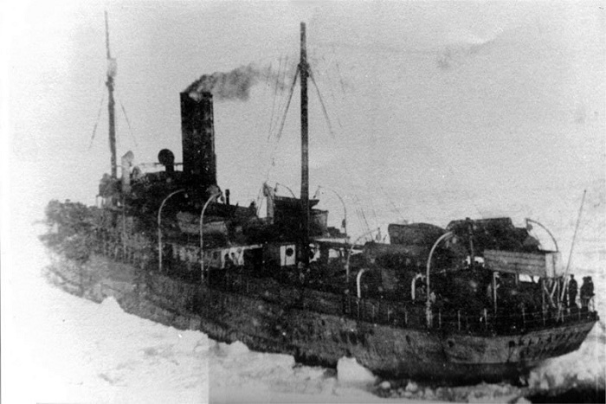

Slide 15
